Slide 1
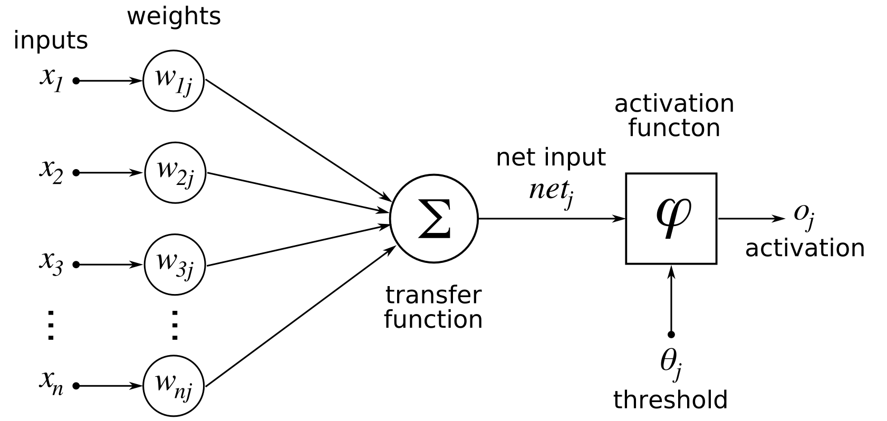
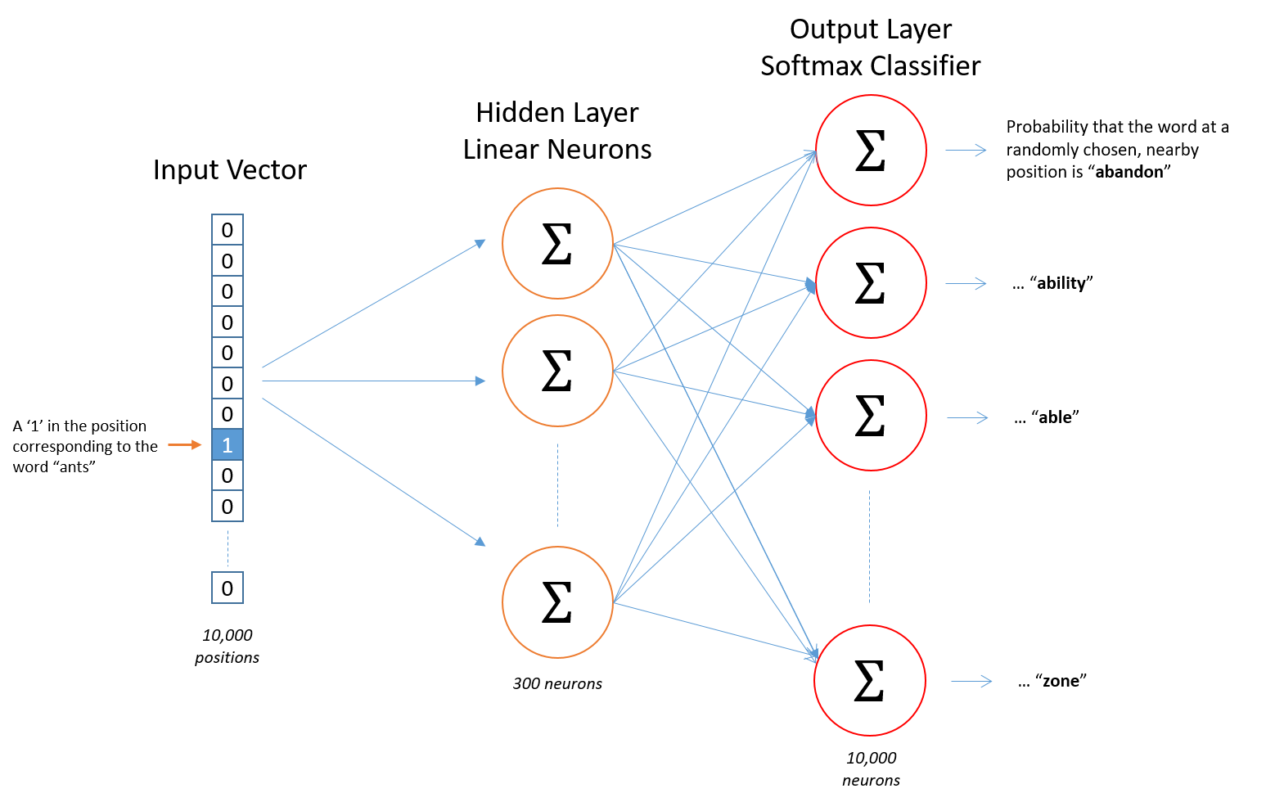
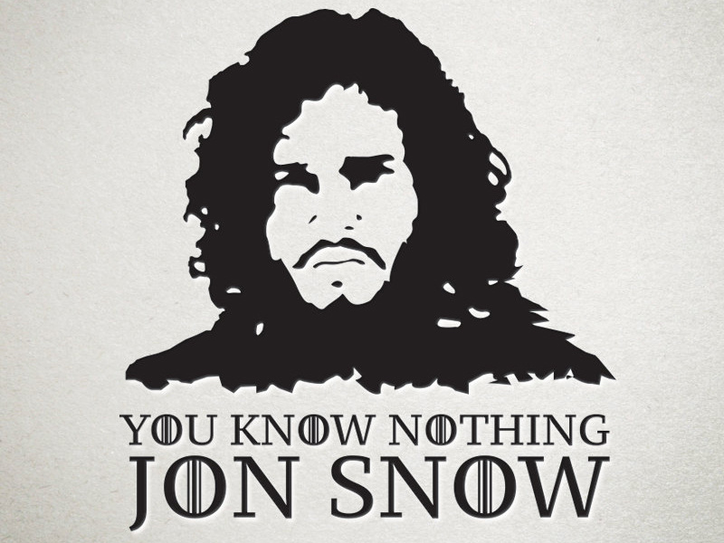
Representação de Elementos de As Crônicas de Gelo e Fogo Utilizando NLP
Neurônio
Projeto desenvolvido para a disciplina de NLP
Nélio Cezar Muniz Sampaio nelio.sampaio@dcc.ufmg.br
Professor: Adriano Alonso Veloso
Skipgram

Slide 2
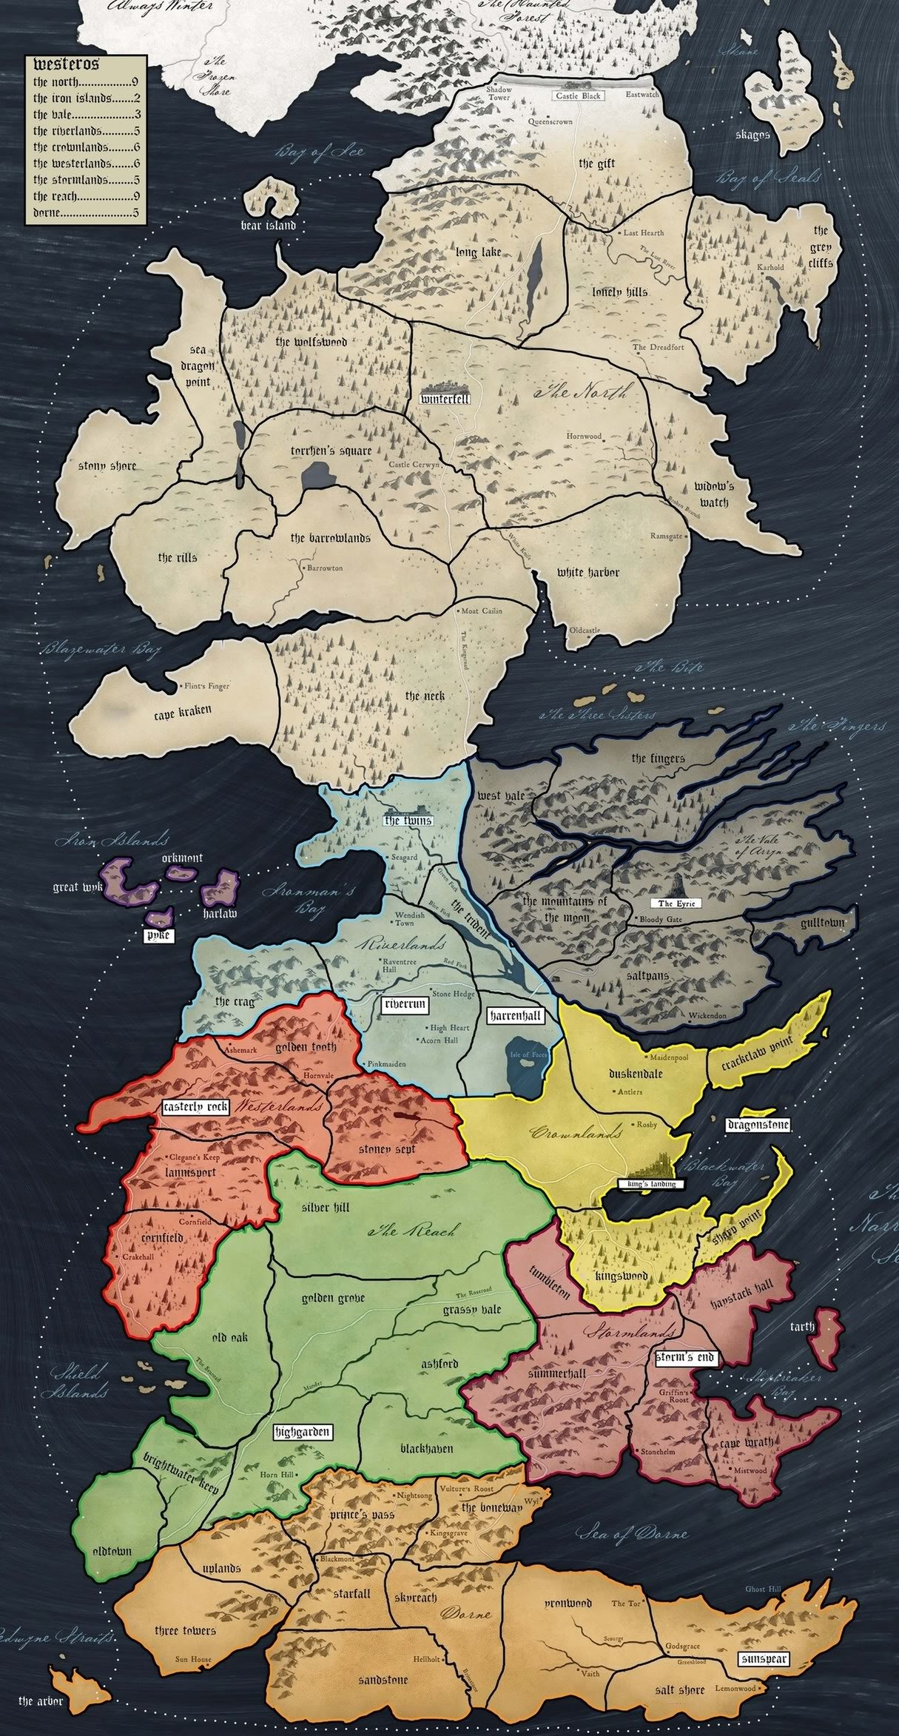
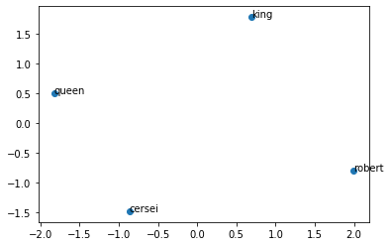
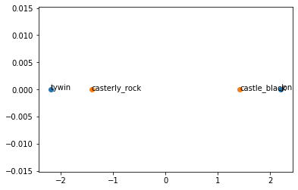
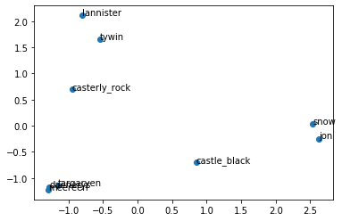
Embeddings
O Algoritmo Skipgram gera uma representação vetorial para cada palavra presente no texto. No caso os livros da série. Essa representação é chamada de embedding e possui dimensão 100.
Após gerar os embeddings para o texto, foi utilizado um algoritmo para reduzir a dimensão dos vetores para representá-los em 2d ou 3d.
Resultados

Slide 3
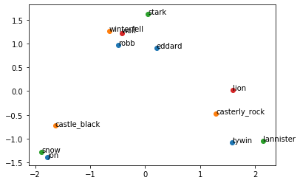
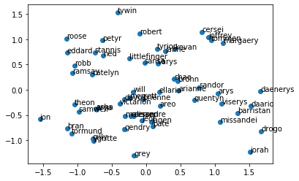
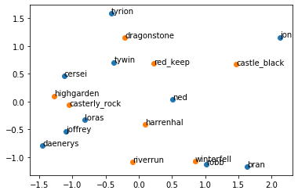
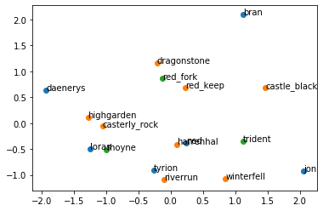
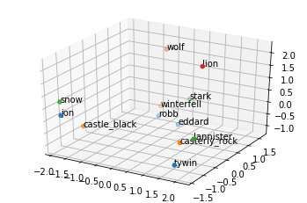
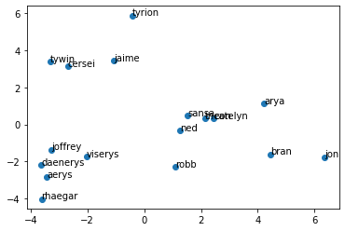
Conclusão
Neste projeto, foi possível representar alguns dos elementos do universo de As Crônicas de Gelo e Fogo utilizando uma das técnicas presente em grande parte das aplicações do processamento de linguagem natural. As representações ilustram de forma coerente diversas das relações buscadas, mas ainda não se mostrou suficiente para representá-los ao aumentar a complexidade, ou seja, a quantidade e diversidade de elementos.
Para este projeto ainda deverão ser buscadas técnicas que permitam melhorar as representações geradas de forma a construir uma gama de representações com diversos elementos. O aumento na qualidade das representações poderá permitir sua utilização em outros casos como política e história.
Referências
https://towardsdatascience.com/
https://prakhartechviz.blogspot.com
https://matplotlib.org

